Slide 1
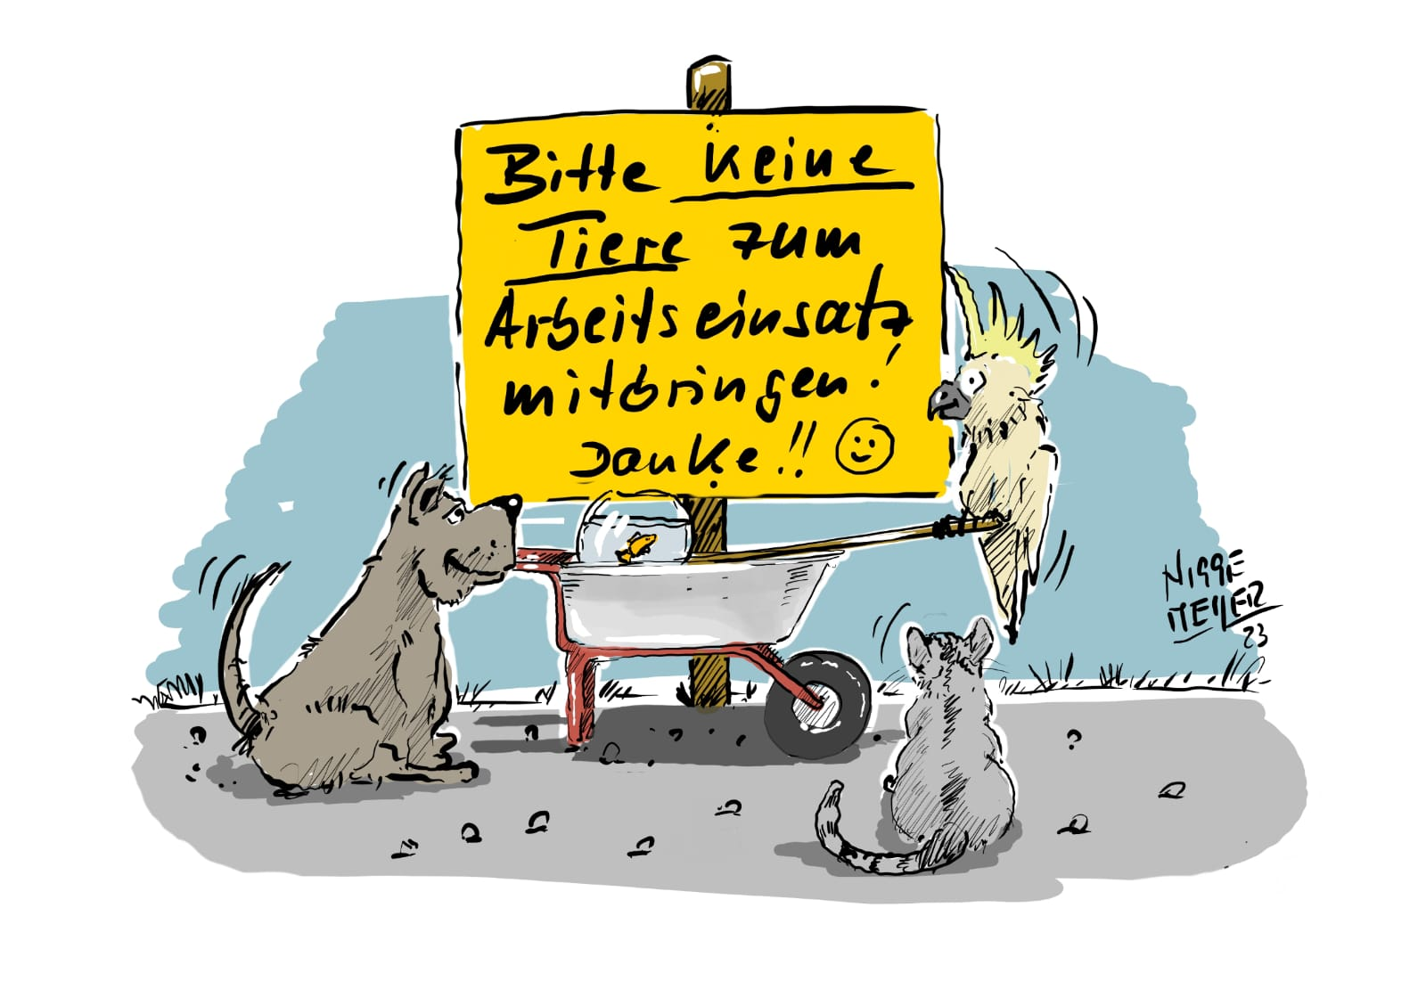
Arbeitseinsätze 2. Teil 2025
26.07.2025 mit Container für neu verpachtete Gärten
16.08.2025
06.09.2025
04.10.2025
25.10.2025 mit Container für Heckenschnitt
Anmeldung über : werterhaltung@kgv-anderparthe.de
Briefkasten Schredder Garten
Uhrzeit: 8.00 Uhr – 12.00 Uhr
Voraussetzung: Lesen der Arbeitsschutzbelehrung
Maximal 25 Teilnehmer pro Arbeitseinsatz
Sondereinsätze werden zusätzlich beworben
Kinder(unter 12 Jahre) sind aus versicherungsrechtlicher Sicht nicht erlaubt!
Änderungen vorbehalten

